Slide 1
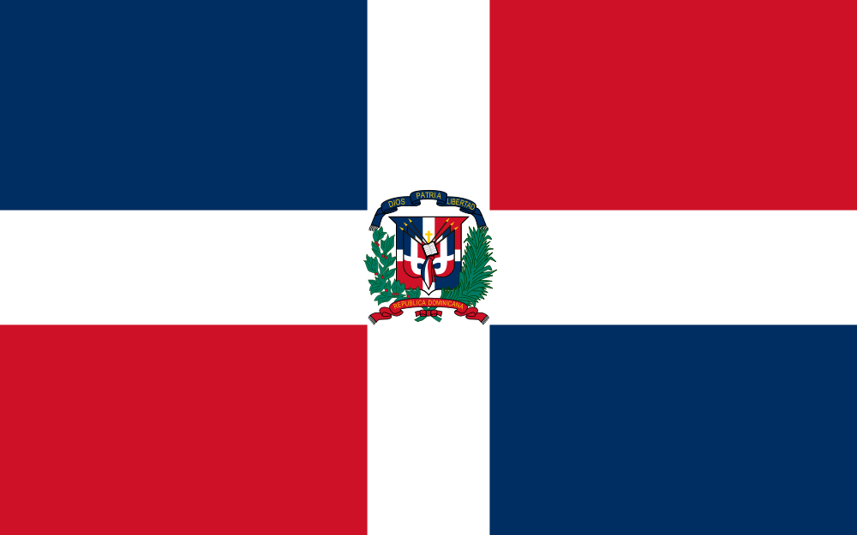
Rafael Leónidas Trujillo

Slide 2
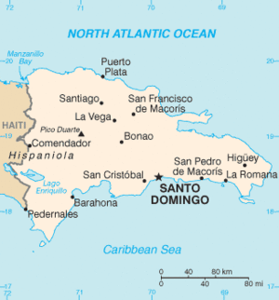
La república dominicana antes de Trujillo
(1492) Colonia española
(1795) Colonia francesa
(1801) Control haitiano
(1809) Primera república
(1814) Colonia española
(1821) Rebelión
(1822) Control haitiano
(1844) Rebelión e independencia
(1861) Provincia española
(1870) Tratado con Estados Unidos
(1916) Dictadura Ulises Heureaux
(1924) Dictadura Horacio Vásquez

Slide 3
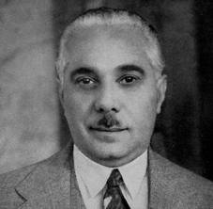
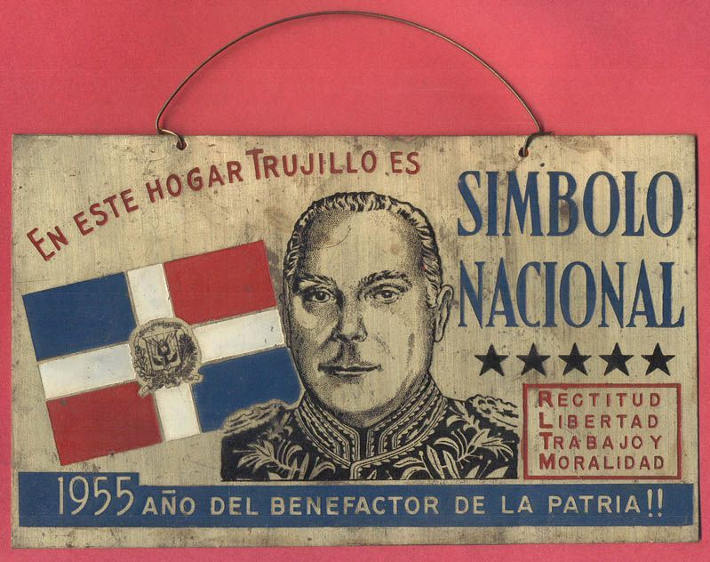
Rafael Leónidas Trujillo Molina nació el 24 de octubre de 1891 en San Cristóbal, una pequeña ciudad de la República Dominicana.
Creció en una familia de clase media. Su padre era de ascendencia española y, su madre, de ascendencia haitiana, de la que siempre renegó.

Slide 4
El ascenso
Trujillo ingresó en la Guardia Nacional en 1918 y con el paso de los años fue ascendiendo gracias a su don de mando y a su determinación implacable de garantizar el orden
Horacio Vásquez, que gobernaba el país en aquel entonces, lo ascendió a Jefe del Ejército.
Sin embargo, en 1930, Trujillo y el líder rebelde Rafael Estrella organizaron una revolución contra Vásquez, derrocándolo del Gobierno.

Slide 5
EL CONTROL DEL PODER
El 24 de mayo de 1930 Trujillo se convierte en presidente de la República Dominicana.
Durante las tres décadas siguientes (30 años), el país estuvo gobernado de la siguiente manera:
  Desde 1930 hasta 1938 y desde 1942 hasta 1952, la presidencia del país correspondió a Trujillo.
  Desde 1938 hasta 1942 y desde 1952 a 1960, el poder fue ocupado por amigos o familiares afines a su persona.

Slide 6
CARACTEríSTICAS
El régimen de Trujillo se caracteriza por el miltarismo, el unipersonalismo y el despotismo.
Se deshizo de sus enemigos enviándolos a la cárcel y torturándolos.
Poder político y militar > instrumento de enriquecimiento personal
Utilizó el ejército para imponer su dominio sobre la población dominicana por medio de la violencia, el terror, la tortura y el asesinato.

Slide 7
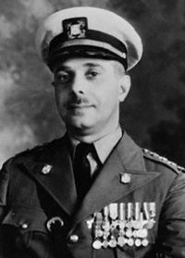
EPISODIOS RACISTAS
En 1937, el dictador ordenó el asesinato de la población haitiana que vivía en la zona fronteriza dominicana. Se calcula que más de 15.000 haitianos fueron asesinados.
El racismo de Trujillo hacia todo lo haitiano le llevó a fomentar la inmigración de españoles con el objetivo de «blanquea la raza».

Slide 8
Economía
El país vivió una bonanza económica gracias a la venta y la producción industrial de azúcar y otros productos agrícolas, que eran exportados a Europa y Estados Unidos.
Se estableció el principio de una sociedad capitalista y la visión de progreso, que para muchos significaba la construcción de edificios estatales, puentes, carreteras…
El 60% de las industrias pertenecían a Trujillo.

Slide 9
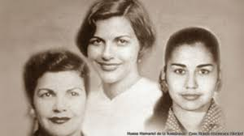
El declive de trujillo
El asesinato de las hermanas Mirabal, tres hermanas que se opusieron al régimen dictatorial, causó gran conmoción en la sociedad.
Este asesinato contribuyó a despertar la conciencia del pueblo dominicano.
El 30 de mayo de 1961, Trujillo es asesinado a tiros por un grupo de rebeldes ayudados por Estados Unidos. Está enterrado en un cementerio de Madrid.

Slide 10
EL LEGADO
La era Trujillo trae desiguales recuerdos a los habitantes de la República Dominicana:
  Para unos, una triste etapa marcada por la represión y la falta de libertades, aprovechada personalmente por el dictador para incrementar su fortuna.
  Otros, sin embargo, recuerdan a Trujillo como el gran benefactor que construyó carreteras, edificó escuelas y elevó el nivel de vida de los dominicanos.

